Slide 1

软件测试实用教程 ——方法与实践
PartI 软件测试概述

Slide 2
2.3 软件测试流程
内容提要
掌握软件测试流程
了解几个常用概念

Slide 3
软件测试流程
本节重点
软件测试流程
软件测试中几个概念

Slide 4
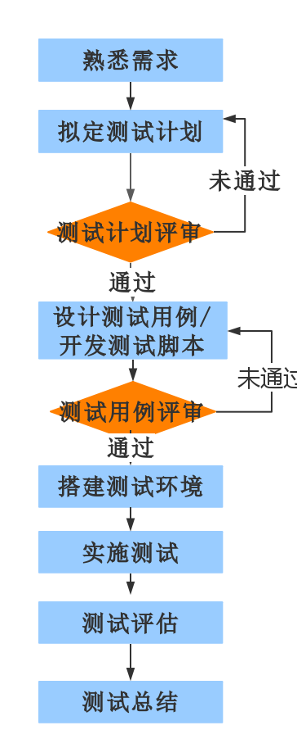
软件测试流程

Slide 5
熟悉需求
熟悉需求的方法
阅读相关说明
阅读有关资料
提出疑问
站在用户角度进行需求评审

Slide 6

测试计划是什么
软件测试计划就是在软件测试工作正式实施之前明确测试的对象，并且通过对资源、时间、风险、测试范围和预算等方面的综合分析和规划，保证有效的实施软件测试。
Notes:
打开一个实例讲解

Slide 7
软件测试计划基本结构
测试计划说明
参考文档
项目介绍
测试范围
风险分析
从用户角度分析需要测试的项
从用户角度分析不需要测出的项
整体测试方法/策略
项目通过/失败标准
暂停测试的标准
计划交付物
……

Slide 8
设计测试用例
什么是测试用例
为实施测试而向被测试系统提供的输入数据、操作或各种环境设置以及期望结果等信息的一个特定集合。
为什么设计测试用例
理清测试思路，避免遗漏

Slide 9
测试用例格式
执行条件 | 在后台添加1个前台用户，用户名为user，密码为a1，进入系统前台登录页面
用例编号 | 操作步骤 | 输入数据 | 期望结果 | 执行结果
DL001 | 输入用户名、 输入密码、点击“登录”按钮 | 用户名=user 密码=a1 | 提示登录成功， 进入系统页面

Slide 10
设计测试用例简单格式
用例编号 | 加数1 | 加数2 | 和
1 | 1 | 1 | 2
2 | 1 | 2 | 3
3 | 1 | 3 | 4
4 | 1 | 4 | 5
5 | 1 | 5 | 6
6 | 1 | 6 | 7
…… | …… | …… | ……

Slide 11
开发测试脚本
开发测试脚本
为进行自动化测试做准备

Slide 12
搭建测试环境
环境分为
开发环境
测试环境（需要测试人员搭建）
正式环境
搭建注意事项
不同项目搭建方式不同
比如：C/C++
比如：HTML+CSS+JavaScript
……

Slide 13
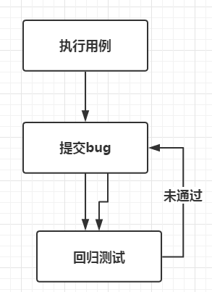
实施测试
执行测试用例
提交Bug
回归测试

Slide 14
测试评估与总结
测试总结
总结测试过程
总结测试中遇到的问题
总结测试过程中人员分配及工作量等问题
测试评估
评估Bug走向
评估产品质量

Slide 15
软件测试流程
本节重点
软件测试流程
软件测试中几个概念

Slide 16
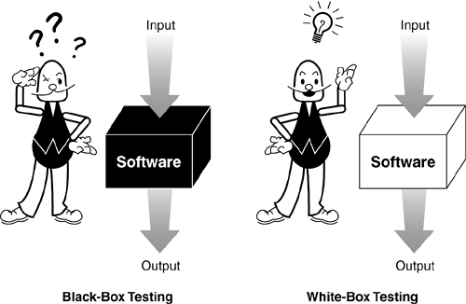
测试基础概念
黑盒测试
把程序看作一个不能打开的黑盒子，在完全不考虑程序内部结构和内部特性的情况下检测每个功能是否正常使用
白盒测试
又称结构测试、透明盒测试、逻辑驱动测
试或基于代码的测试

Slide 17
测试基础概念
静态测试
不运行程序，只是对程序进行检查和审核
动态测试
使用和运行程序进行检查
通过性测试
审查软件，描绘状态，尝试各种合法可能性，确认状态及其转换正常
失效行测试
为了破坏软件而设计和执行的测试用例

Slide 18
小练习
请说出如下工作属于什么测试
对产品说明书的检查
对游戏的公测
新版QQ试用
检查项目代码

Slide 19
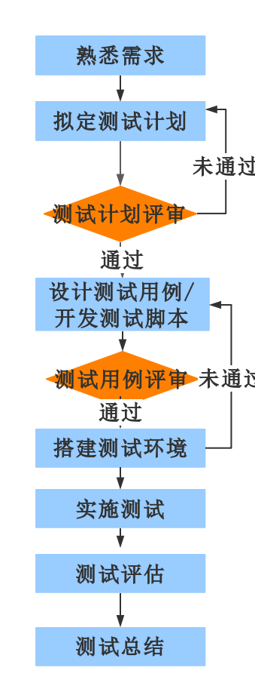
内容总结
软件测试流程
软件测试基础概念
黑盒、白盒
静态、动态

Slide 20
Question

